Slide 1

Fundação Oswaldo Aranha
Centro Universitário de Volta Redonda
Curso de Graduação em Sistemas de Informação
Recursão
Grupo:
Ana Beatriz dos Santos
Samuel C. Teixeira
João Pedro A. Silveira
Henrique S. Miranda
Cainan Arruda
Pedro Alixandre
Disciplina:
Algoritmos II
Professor:
Débora Amorim de Carvalho
Volta Redonda
2025

Slide 2
TAREFA
Contar dígitos de um número
  Exemplo: contar(1234) = 1 + contar(234), até que o número tenha apenas um dígito.

Slide 3
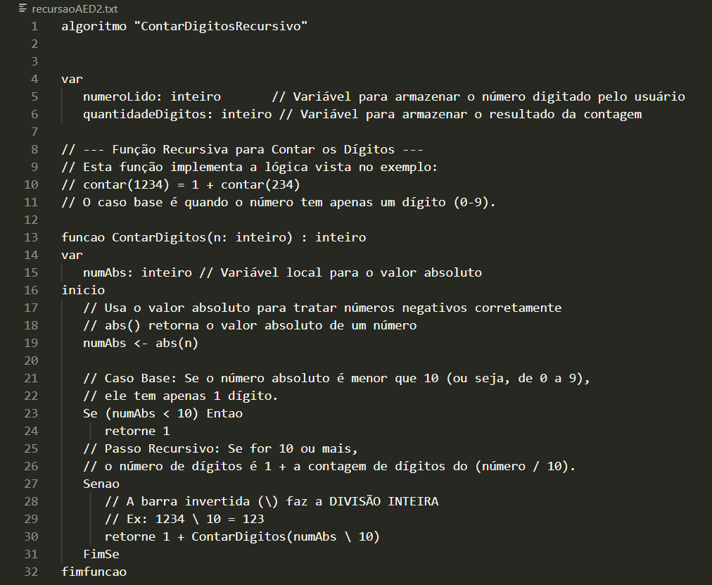
Código

Slide 4
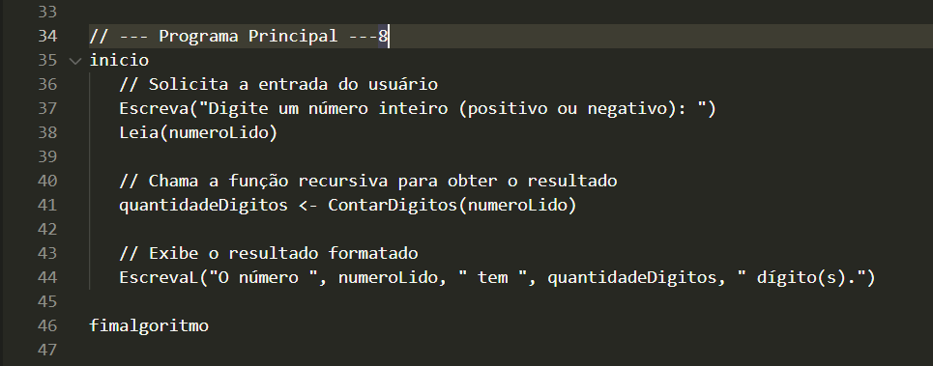
Código

Slide 5
Obrigado!

